Slide 1

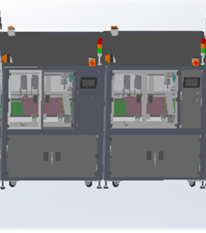
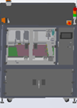

鎖LCD
鎖面板
入前盖
取保
護板
裝LCD
裝導航鍵
鎖螺絲1
鎖螺絲2
鎖螺絲3
組
燈罩
貼條碼
鎖后蓋

